Slide 1
Projektskizze Docker
Engineering of an Android App

Slide 2
Projektidee
Mobile Android Applikation
Spiel
Rollenspiel
Shoot’em Up
Geschicklichkeit
Docker
Puzzle
Geschicklichkeit

Slide 3
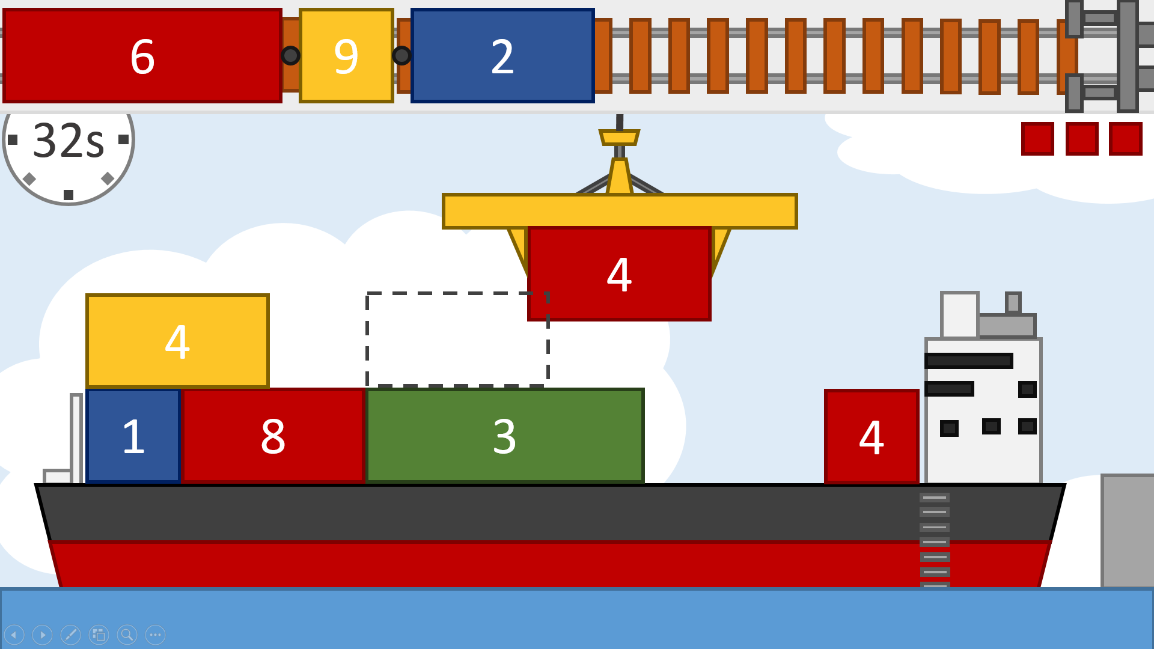
Konzept

Slide 4
Anwendungsfall
Ziel
Schiff effizient beladen
Ablauf
Zug bringt Container (versch. Grössen, Gewichte)
Spieler muss Container auf Schiff positionieren
Ende
Schiff fertig beladen ist
Mehr als zwei Container gehen verloren
Die Zeit läuft ab

Slide 5
Anforderungen
Entwicklungsplattform Android
Systemsprache Englisch
Schneller Spieleinstieg
Kurze Ladezeiten
Geringe Speicheranforderungen
Intuitive Bedienung
Ansprechendes Design

Slide 6
Abgrenzung
Keine iOS Version
Keine Windows Phone Version
Desktop- oder HTML5 Version nicht erfordert
Keine Mehrsprachigkeit

Slide 7
Benötigte Ressourcen
Know-how
Objektorientierte Programmierung
Softwaredesign
Java
Kenntnisse in Mathematik & Physik
Geplanter Aufwand
400h

Slide 8
Projektteam
Remo Höppli
Projektleitung
Etwas Programmiererfahrung (ZHAW Niveau)
Yacine Mekesser
Softwareentwicklung (Python, Java)
Etwas Android-Erfahrung
Emil Wangler
Softwareentwicklung (Java)
Etwas Android-Erfahrung
Christoph Mathis
Softwareentwicklung (Java)
Etwas Android-Erfahrung

Slide 9
Projektablauf
Meilensteine
30.09.2014 M1 Präsentation Projektskizze
21.10.2014 M2 Präsentation Anforderungen
18.11.2014 M3 Präsentationen Design
09.12.2014 M4 Schlusspräsentationen
23. Sep | 30. Sep | 07. Okt | 14. Okt | 21. Okt
I1 |  | E1
 | M1 |  |  | M2
28. Okt | 04. Nov | 11. Nov | 18. Nov | 25. Nov | 02. Dez | 09. Dez
C1 |  | C2 |  | T1
 |  |  | M3 |  |  | M4
Notes:
Inception
Elaboration
Construction
Transition

Slide 10
Projektablauf
Phase | It | Ziele
Inception | I1 | Projektskizze, IDE, Ausformulierung Anwendungsfälle, Entwurf Architektur
Elaboration | E1 | Anwendungsfälle, Architektur und Domänenmodell, GUI Designkonzept/Prototyp, 10% Programmierungstasks
Construction | C1 | 50% Programmierungstasks
Construction | C2 | 90% Programmierungstasks, GUI
Transition | T1 | 100% Programmierungstasks, Testing, Dokumentation und Abschlussarbeiten
Iterationsdauer: 2 -3 Wochen

Slide 11
Risiken
Nr. | Risiko | EW | AW | Massnahmen
1 | ZHAW Netzwerk | 4 | Gering | Git benutzen
2 | Motivation | 3 | Mittel | Gerechte Verteilung, Teamgeist, gemeinsame Ziele
3 | Probleme mit IDE | 2 | Hoch | Gemeinsam Einrichten, gegenseitig Unterstützen
4 | Hardware | 2 | Hoch | Sorgfallt, Ersatz besorgen
Notes:
1, ZHAW Netzwerk
ZHAW Server sind aufgrund eines Wartungsfensters oder Ausfalls nicht erreichbar
Git benutzen
2, Motivation
Motivation während des Semesters lässt nach
Arbeiten gerecht verteilen. Teamgeist pflegen und klare gemeinsame Ziele definieren
3, Probleme mit Entwicklungsumgebung
Probleme mit Framework oder Android SDK
Gemeinsames Einrichten der Entwicklungsumgebungen und gegenseitige Unterstützung bei Problemen
4, Hardware
Ein Handy oder Notebook fällt aus
Material sorgfältig behandeln und bei einem Ausfall zeitig für Ersatz sorgen

Slide 12
Risiken
Nr. | Risiko | EW | AW | Massnahmen
5 | Sound & Grafik | 2 | Hoch | Weglassen, vereinfachen
6 | Personaldefizit | 2 | Mittel | Viel Wissenstransfer
7 | Zeitmanagement | 1 | Hoch | Realistisch Planen, Verzögerungen frühzeitig erkennen
8 | Know-how Defizit | 2 | Gering | Viel Wissenstransfer
Notes:
5, Sound & Grafik
Zeit für die Implementation wird knapp, Mittel für die Realisierung reichen nicht aus
Sound weglassen und/oder Grafik vereinfachen
6, Personaldefizit
Ausfälle durch Krankheit oder Unfall, viel zu tun bei der Arbeit
Velo Helm aufsetzen, Rechtsvortritt beachten und jeden Tag ein Glas O'saft trinken. Viel Wissenstransfer
7, Schlechtes Zeitmanagement
Fehleinschätzung, Zeitmangel auf Grund von Teilzeit Pensum
Realistischen Zeitplan erstellen. Verzögerungen frühzeitig erkennen und aufholen
8, Know-how Defizit
Das Know-how im Team oder bei einzelnen Mitgliedern führt zu Verzögerungen
So viel Wissenstransfer betreiben wie möglich

Slide 13
Risiken
ZHAW Netzwerk
Motivation
Probleme mit IDE
Hardware
Sound & Grafik
Personaldefizit
Schlechtes Zeit Management
Know-how Defizit
Eintretenswahrscheinlichkeit → | 4 | 1
 | 3 |  | 2
 | 2 | 8 | 6 | 3, 4, 5
 | 1 |  |  | 7
 |  | Niedrig | Mittel | Hoch
 |  | Auswirkung →
Notes:
ZHAW Netzwerk
ZHAW Server sind aufgrund eines Wartungsfensters oder Ausfalls nicht erreichbar
Git benutzen
Motivation
Motivation während des Semesters lässt nach
Arbeiten gerecht verteilen. Teamgeist pflegen und klare gemeinsame Ziele definieren
Probleme mit Entwicklungsumgebung
Probleme mit Framework oder Android SDK
Gemeinsames Einrichten der Entwicklungsumgebungen und gegenseitige Unterstützung bei Problemen
Hardware
Ein Handy oder Notebook fällt aus
Material sorgfältig behandeln und bei einem Ausfall zeitig für Ersatz sorgen
Sound & Grafik
Zeit für die Implementation wird knapp, Mittel für die Realisierung reichen nicht aus
Sound weglassen und/oder Grafik vereinfachen
Personaldefizit
Ausfälle durch Krankheit oder Unfall, viel zu tun bei der Arbeit
Velo Helm aufsetzen, Rechtsvortritt beachten und jeden Tag ein Glas O'saft trinken. Viel Wissenstransfer
Schlechtes Zeitmanagement
Fehleinschätzung, Zeitmangel auf Grund von Teilzeit Pensum
Realistischen Zeitplan erstellen. Verzögerungen frühzeitig erkennen und aufholen
Know-how Defizit
Das Know-how im Team oder bei einzelnen Mitgliedern führt zu Verzögerungen
So viel Wissenstransfer betreiben wie möglich

Slide 14
Kundennutzen
Spass
Kurzweilig
Herausfordernd
Schulung logischen Denkens

Slide 15
Wirtschaftlichkeit
Personalaufwand mit 80.- CHF/h: 32’000.- CHF
Variante 1
Spiel für 2.- anbieten
Bei 20 Kunden/Woche: 15 Jahre Amortisationszeit
Variante 2
Spiel gratis anbieten
Einkommen mit Werbung & In-App Käufen
Amortisationszeit 2-3 Jahre
Grössere Verbreitung

